Slide 1
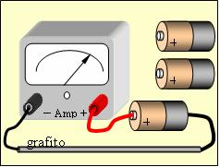
INTENSIDAD DE CORRIENTE ELECTRICA
Definición:
La corriente eléctrica es el flujo de carga eléctrica que recorre un material.​ Se debe al movimiento de las cargas (normalmente electrones) en el interior del mismo. Al caudal de corriente (cantidad de carga por unidad de tiempo) se lo denomina intensidad de corriente eléctrica.
Sistema de Unidades:
Coulomb (C): Cantidad de electricidad transportada en un segundo por una corriente de un amperio.
Amperio (A): es la intensidad de una corriente constante que, manteniéndose en dos conductores paralelos, rectilíneos, de longitud infinita, de sección circular despreciable y situados a una distancia de un metro uno de otro en el vacío, produciría una fuerza igual a 2×10–7 newton por metro de longitud.

